Slide 1
ICLR
ICLR，全称「International Conference on Learning Representations」（国际学习表征会议），2013年成立。这个一年一度的会议虽然今年才办到第五届，但已经被学术研究者们广泛认可，被认为「深度学习的顶级会议」。

Slide 2
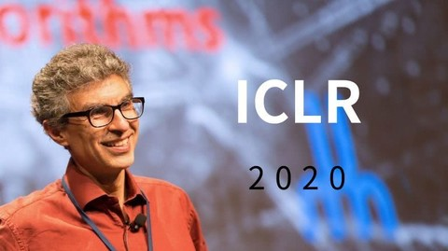
Title
。

Slide 3
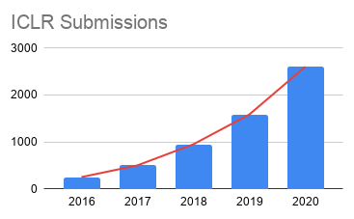
Title
。

Slide 4
Title
。

Slide 5
Title
。

